Slide 1
Вінницький національний технічний університет
Факультет радіотехніки, зв'язку та приладобудування
Кафедра радіотехніки
Розробка вимірювача температури
з передачею даних у пристрій на ОС Android
Дипломний проект
7.05090101 – Радіотехніка
Керівник дипломного проекту
к.т.н., доцент Гаврілов Д.В.
Розробив студент гр. РТ – 14сп
Аллабергенов Є.І.
Вінниця ВНТУ 2015

Slide 2
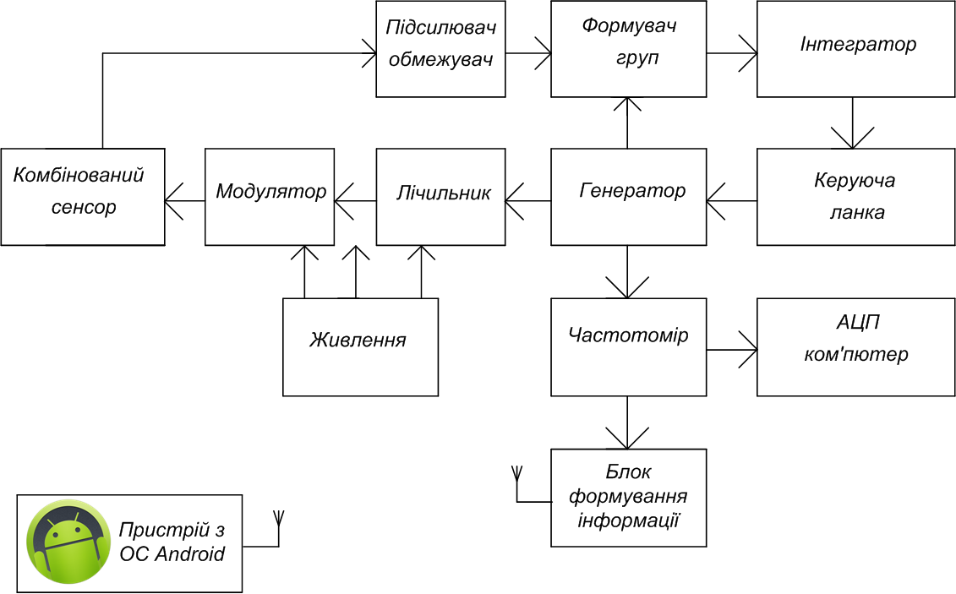
Структурна схема пристрою

Slide 3
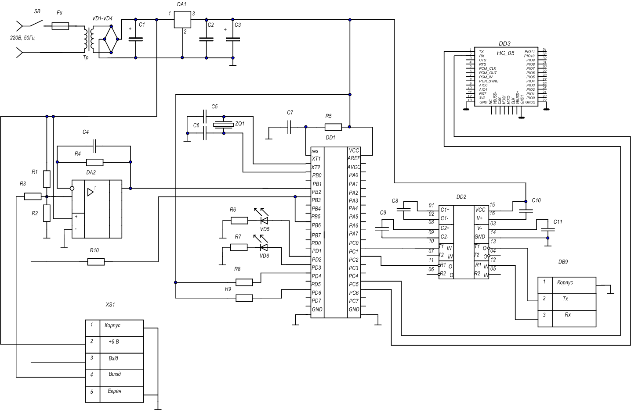
Схема електрична принципова

Slide 4
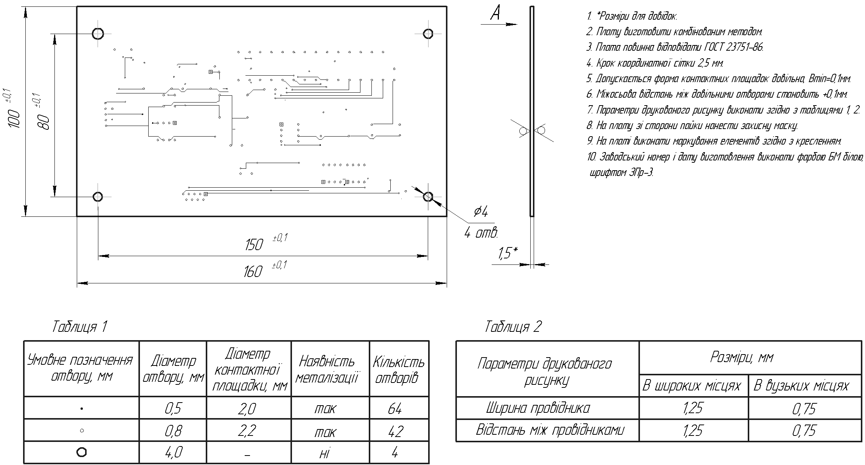
Друкована плата

Slide 5
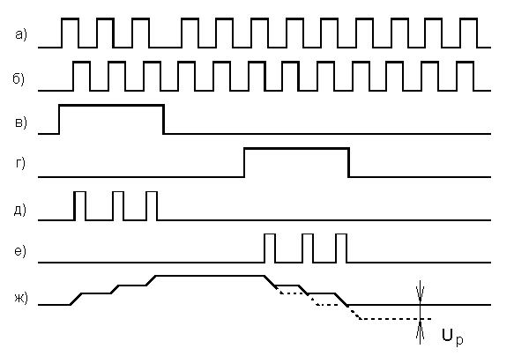
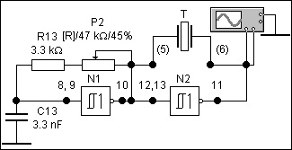
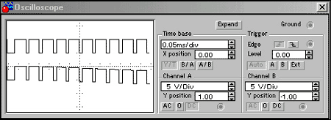
Моделювання приладу 1

Slide 6
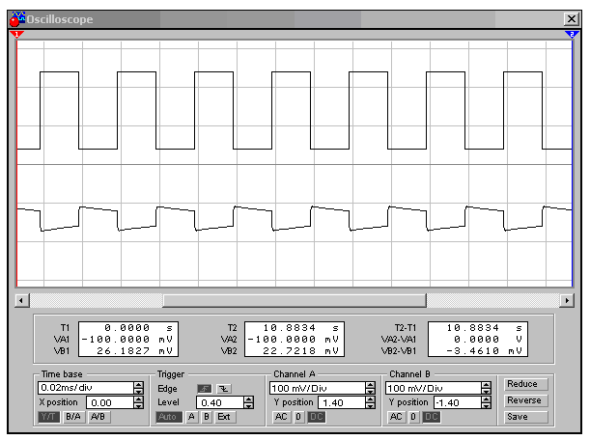
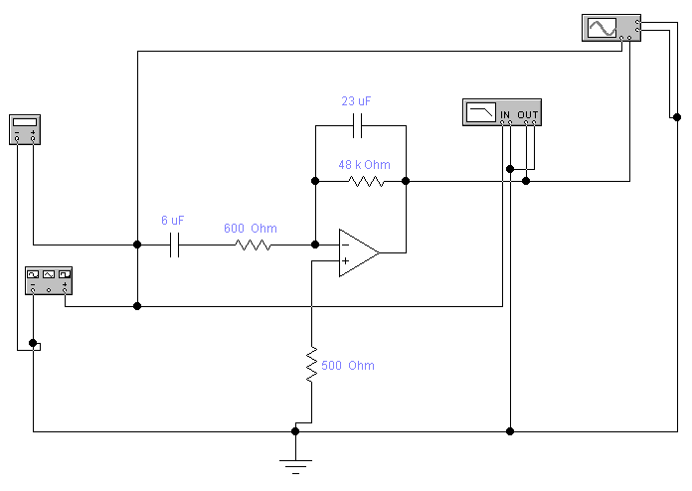
Моделювання приладу 2

Slide 7
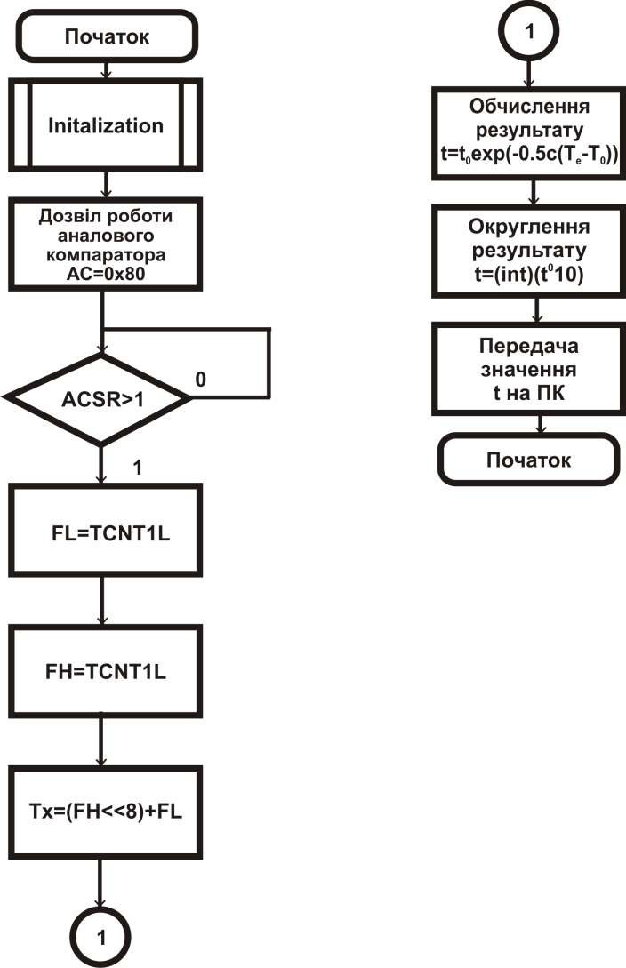
Блок схема програми

